Slide 1

Креативність
вчителя як умова підвищення творчості учня

Slide 2
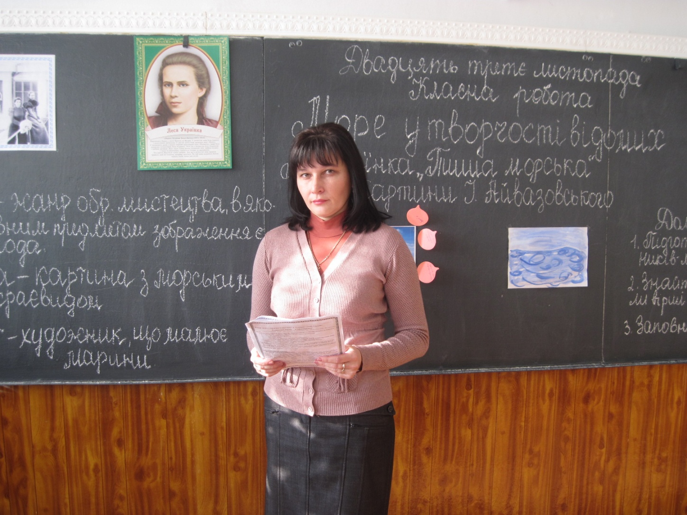

Творчість – це незримі ниточки,
що об’єднують серця.
В. Сухомлинський
З досвіду роботи вчителя української мови й літератури Вільнозапорізької ЗОШ І- ІІІ ступенів Дівухи Наталії Іванівни

Slide 3
Проблема, над якою працюю
Розвиток творчих здібностей учнів на уроках української мови та літератури

Slide 4
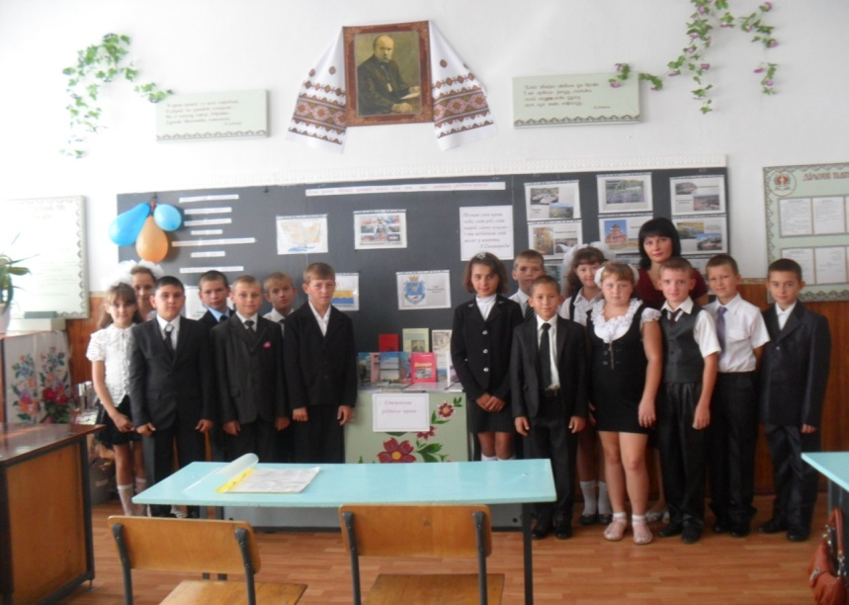

Моє педагогічне кредо
“Гарний лише той учитель, у якому ще не вмер учень”

Slide 5
Життя доводить, що в складних умовах, які постійно змінюються, найкраще орієнтується, приймає рішення, працює людина творча, гнучка, креативна, здатна до генерування і використання нових ідей, задумів, нових підходів, нових рішень.

Slide 6
Під творчістю розуміється діяльність, що породжує дещо якісно нове, що відрізняється неповторністю, оригінальністю та суспільно-історичною унікальністю. Творчість базується на розвинених мисленні , уяві та інтелекті. Поряд із поняттям творчості у психології зустрічається поняття "креативність".

Slide 7
Креативність -
сума інтелектуальних та особистісних особливостей індивіда, який здатен до самостійного висування проблеми, генерувати нові, оригінальні ідеї, знаходити нетрадиційні та нешаблонні способи вирішення проблемних завдань

Slide 8
Термін «креативний» означає творчість, що «не тільки висуває ідеї, але й доводить їх до конкретного практичного результату.

Slide 9
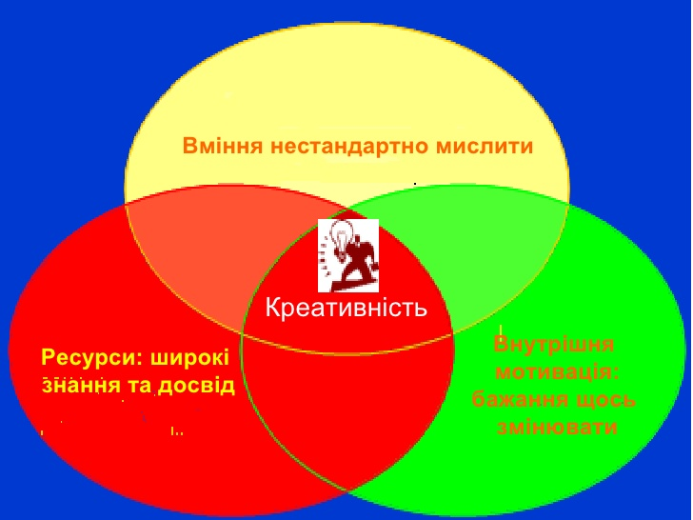

Slide 10
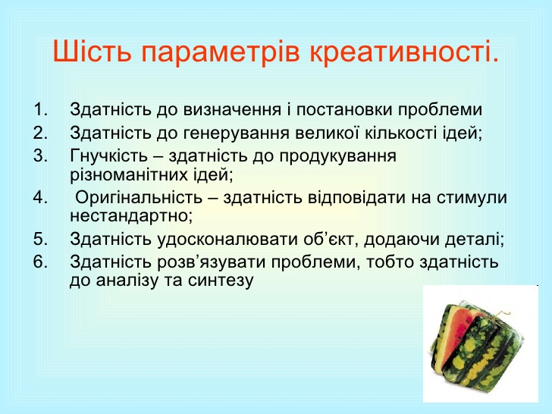

Slide 11
Як навчитись креативності?
◊ Головне джерело креативності –
практика
◊ Сформулюй мету
◊ Створи творчу атмосферу
◊ Знайди однодумців та надихни їх

Slide 12
◊ На все дивись критично,
постійно задавай питання
◊ Будь не таким, як всі
◊ Мисли оригінально, фантазуй
◊ Іди на ризик, не бійся
помилок
◊ Шукай різні засоби для
реалізації ідей

Slide 13
Модель творчої особистості учня:
творча особистість
творча діяльність
творче спілкування
творчий пошук
творча активність
творче мислення

Slide 14
Як відомо, стиль мислення закладається з дитинства, то необхідно зі шкільної лави учити дітей мислити креативно й важливо, щоб вони володіли технологіями креативності, а саме спеціальними прийомами
«генерації ідей».

Slide 15
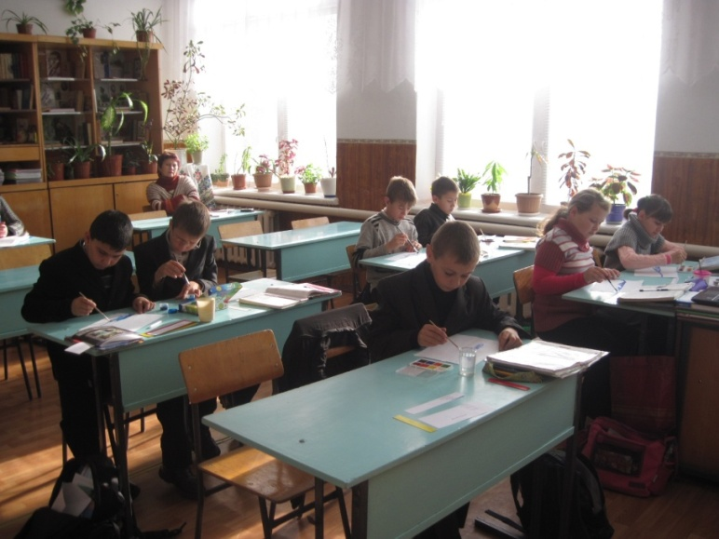
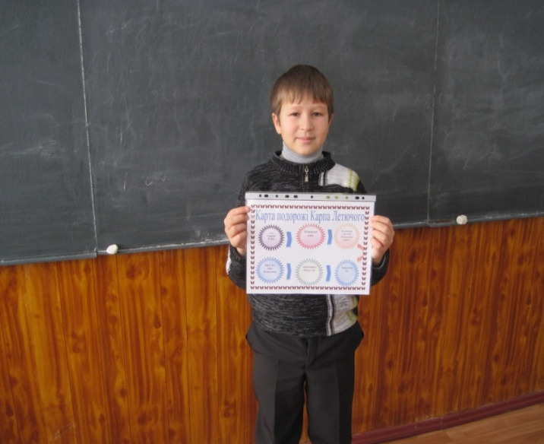

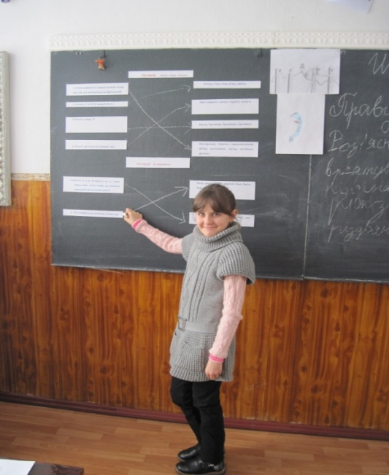
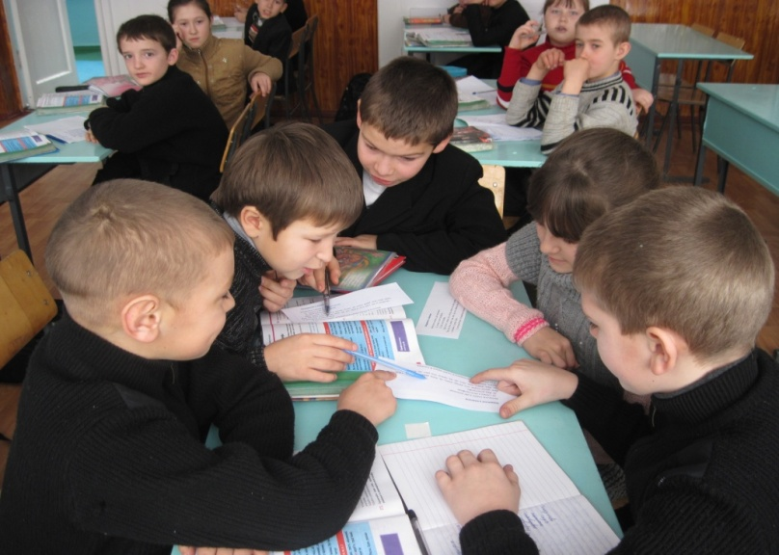
Мої учні

Slide 16
З успіхом застосовую на уроці:
Нестандартні розминки, міні-тренінги
Випереджальні завдання
Міні-тренінги
Сенкан
Твори-перевтілення
Кросворди, ребуси, анаграми
Лінгвістичні казки, вправи з ключем
Мультимедійні презентації
Вікторини , ігри, КВК …

Slide 17
«ЗНАЙДИ СПІЛЬНУ ЧАСТИНУ ДВОХ СЛІВ»
Т | Р | И | з | у | б | И | Л | О
С | И | Г | а | р | а | Х | І | З
А | Н | Ш | л | а | г | У | Н | А
С | У | Г | л | о | б | О | Д | А
П | Р | О | р | о | к | Ф | О | Р
Д | Р | А | к | о | н | Т | У | Р
Т | Р | И |  |  |  | И | Л | О
С | И | Г |  |  |  | Х | І | З
А | Н | Ш |  |  |  | У | Н | А
С | У | Г |  |  |  | О | Д | А
П | Р | О |  |  |  | Ф | О | Р
Д | Р | А |  |  |  | Т | У | Р

Slide 18
Використовую схеми - опори
На етапі засвоєння
На етапі засвоєння
На етапі засвоєння
Розвиває:
Логічне мислення
Самостійність
Вміння працювати з книгою
Навички аналізу і синтезу
Розвиває:
Логічне мислення
Самостійність
Вміння працювати з книгою
Навички аналізу і синтезу
Розвиває:
Логічне мислення
Самостійність
Вміння працювати з книгою
Навички аналізу і синтезу
Забезпечує
комплексний розвиток творчої особистості учня
зорова
зорова
зорова
схема
схема
схема
опора
опора
опора
На етапі закріплення
На етапі закріплення
На етапі закріплення

Slide 19
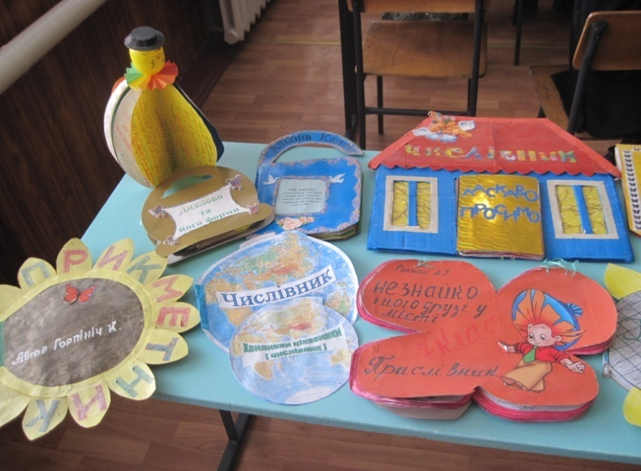
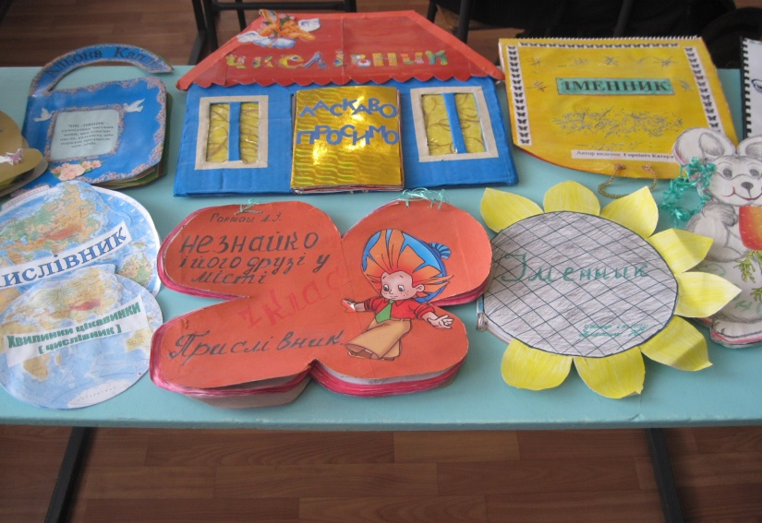

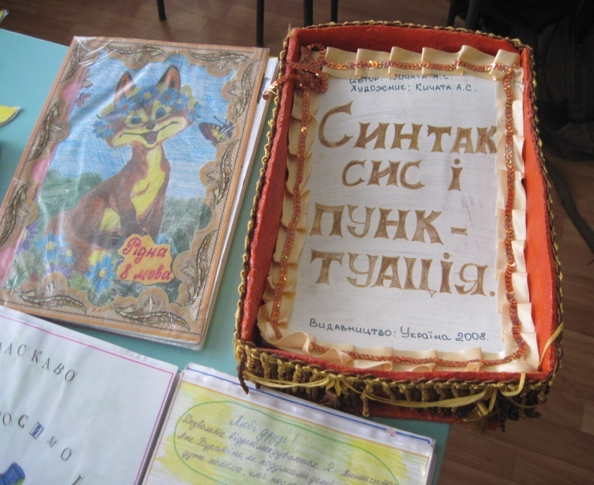
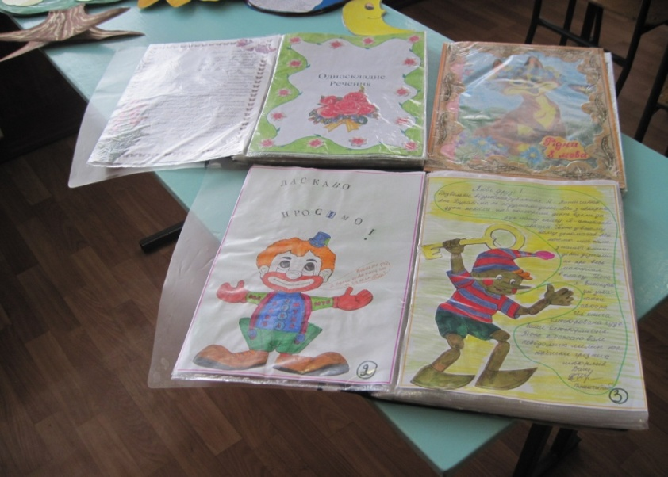
Міні-підручники

Slide 20
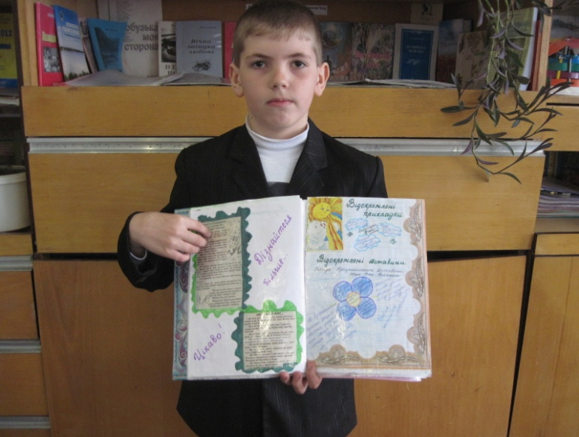
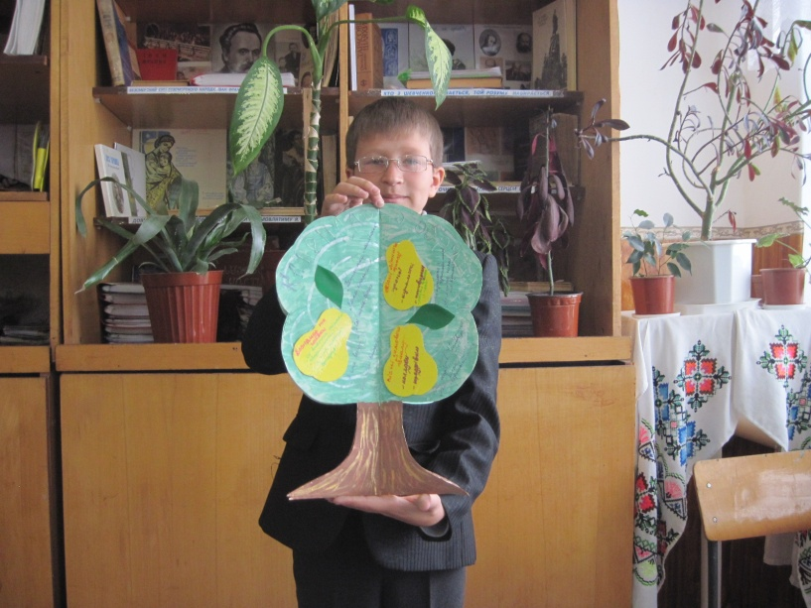
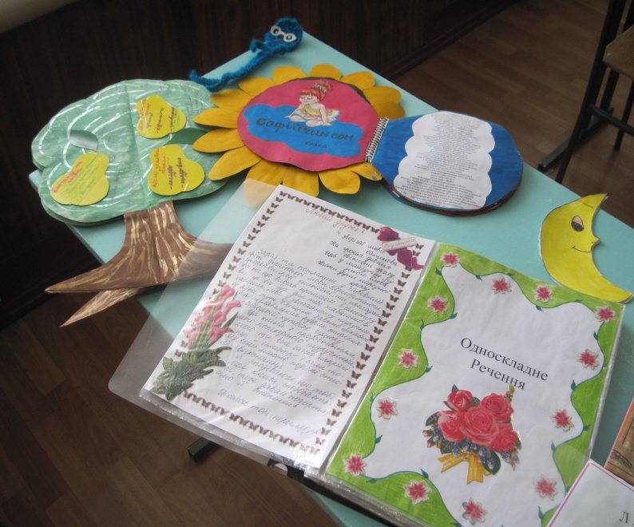
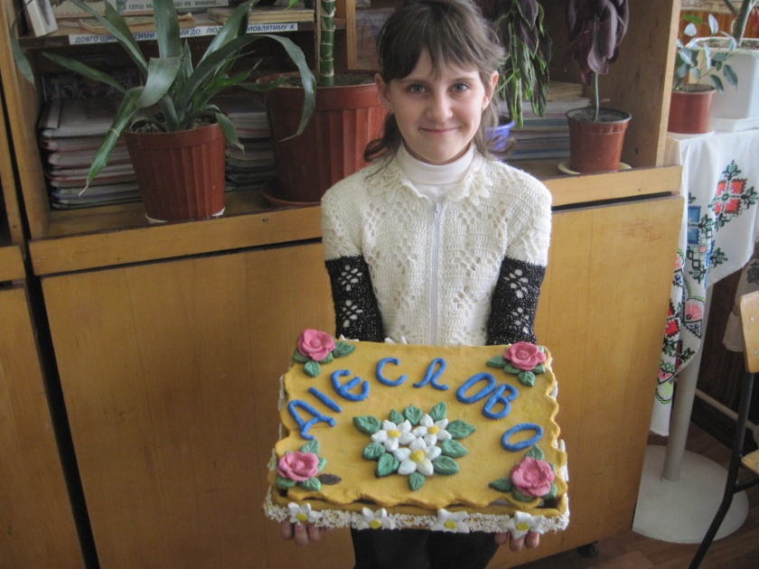
Творчість учнів

Slide 21
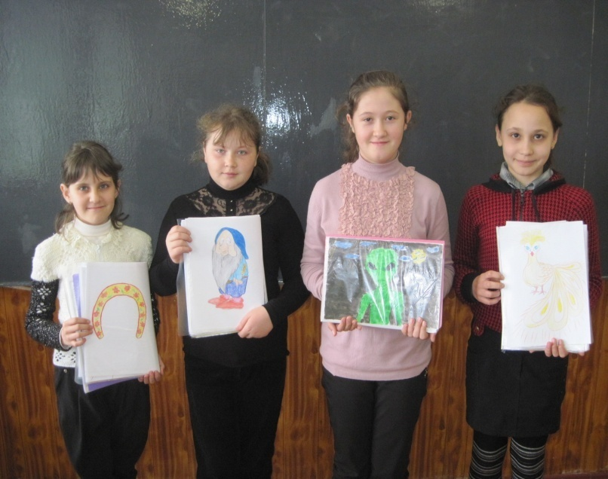
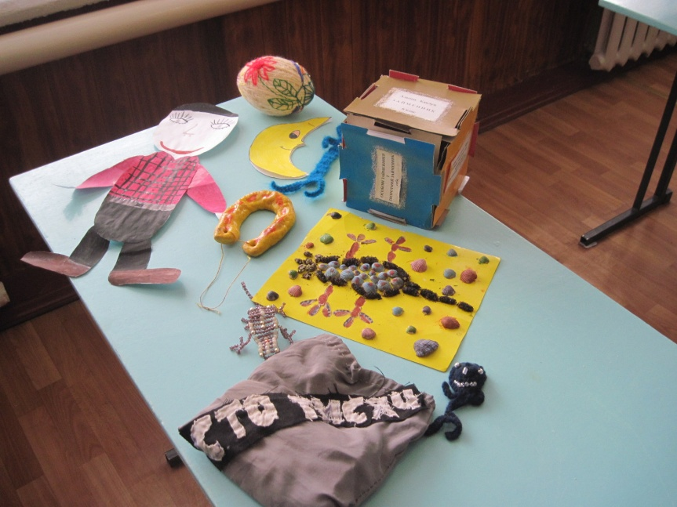
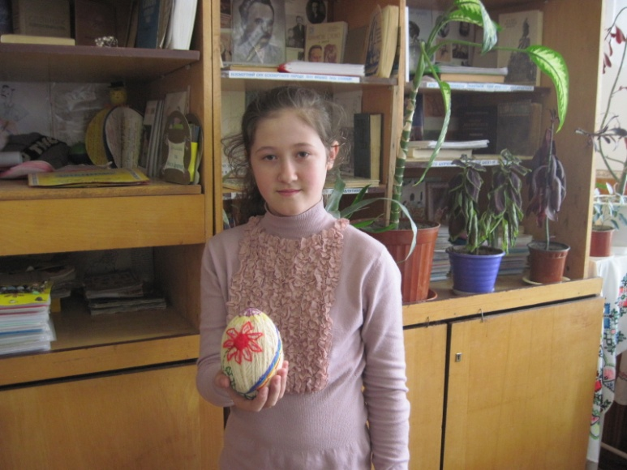
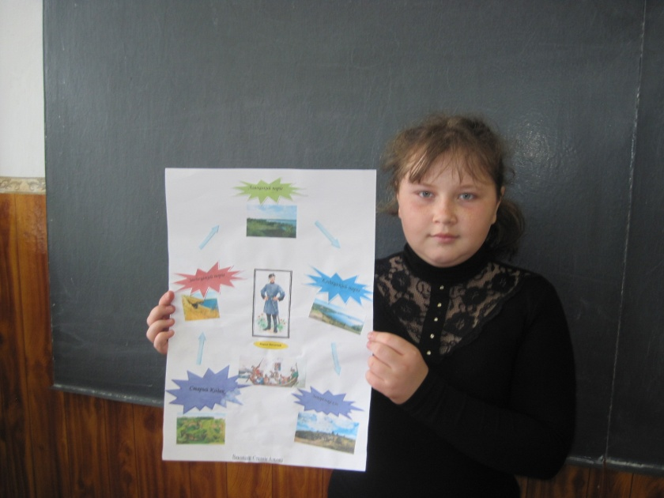

Slide 22
Важливо, щоб за роки навчання в школі дитина навчилася вирішувати навчальні та життєві задачі творчо, "пізнала себе" - оцінила свої слабкі та сильні сторони для прийняття найголовнішого в житті -
ким та яким бути.

Slide 23
Кажуть, що творчий учень є дзеркальним відображенням творчого вчителя. Переконана, що головне, без чого не може обійтися педагог, - це активна позиція вчителя – творця, а не спостерігача.
Не буде вогника у вас - вам ніколи не запалити його в інших.

Slide 24
Моє життєве кредо:
« Навчаю доти – доки вчусь сама!»
МОЯ ЖИТТЄВА ПОЗИЦІЯ
Найвища цінність – особистість учня.
Сприймай дитину серцем і розумом.
Виховуй власним прикладом.
Будь невтомним мислителем, шукачем знань.
Пам'ятай: вчинки і настрій учителя відбиваються на душевному стані дитини.
Умій визнавати провину, учись вибачати і вибачатись.
Учитель - це усмішка, радість, спокій і підтримка.

Slide 25
НАВЧАЙТЕ
РОЗВИВАЙТЕ
ВИХОВУЙТЕ ПЛЕКАЙТЕ
ТВОРІТЬ ОСОБИСТІСТЬ
ДЯКУЮ ЗА УВАГУ!

